Slide 1

Разработка алгоритма машинного обучения для предсказания поведения клиентов сайта “СберАвтоподписка”
Автор: Скребунов Константин

Slide 2

Задача проекта:
разработка модели машинного обучения, которая предсказывает с заданным значением метрики ROC-AUC не менее 0,65, совершит ли посетитель целевое действие на сайте.

Slide 3

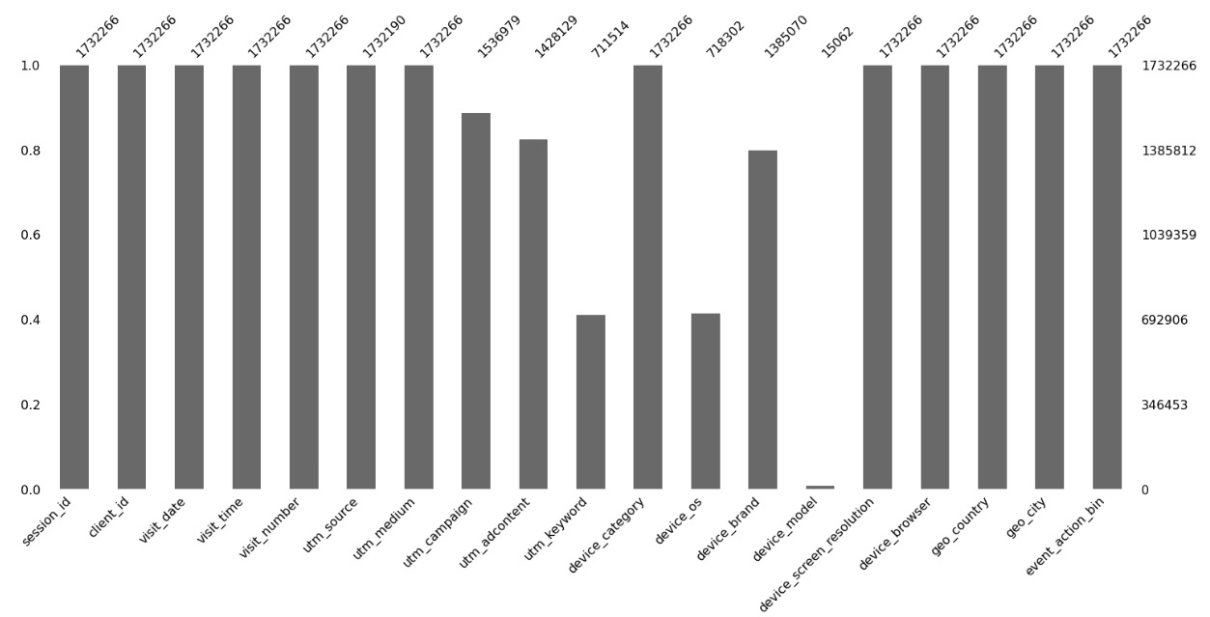
EDA
Структура и особенности данных
Размер датафрейма: 1732266 x 19
Количество признаков: 16
Количество категориальных признаков: 15
Количество числовых признаков: 1
Целевая переменная: event_action_bin

Slide 4
Основные статистики:
1732266
Количество сессий
13829
Количество полностью заполненных данных
Процент отсутствующих значений в признаках
Количество уникальных значений признаков
device_model 99.13%
utm_keyword 58.93%
device_os 58.53%
device_brand 20.04%
utm_adcontent 17.56%
utm_campaign 11.27%
session_id 1732266
client_id 1320704
visit_date 226
visit_time 85032
visit_number 533
utm_source 280
utm_medium 55
utm_campaign 406
utm_adcontent 280
utm_keyword 1192
device_category 3
device_os 13
device_brand 200
device_model 104
device_screen_resolution 4947
device_browser 55
geo_country 159
geo_city 2389
Количество дублирующих записей
0

Slide 5
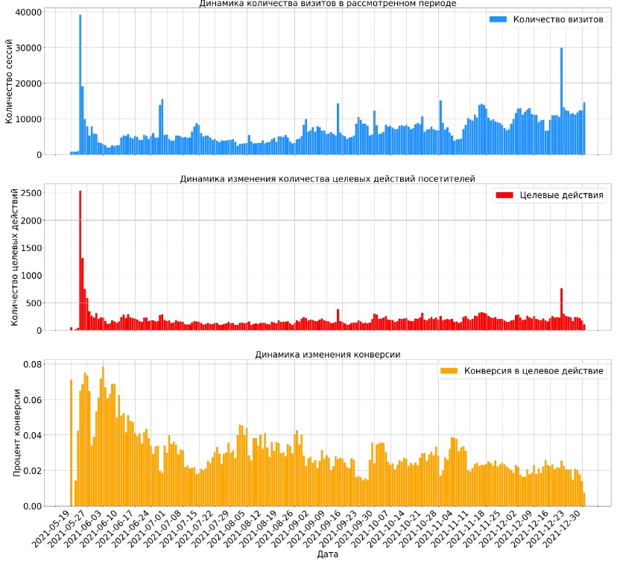
Динамика визитов, событий и конверсии в рассматриваемом периоде:

Slide 6
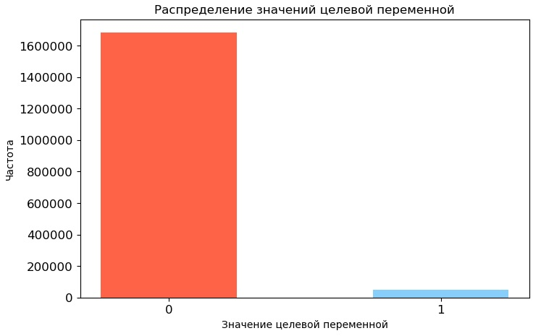
Распределение целевой переменной:
Значения целевой переменной распределены следующим образом:
Класс | Количество значений
0 | 1681952
1 | 50314
Классы целевой переменной не сбалансированы, соотношение значений 0/1 - 2,9%.
Для улучшения предсказательной способности модели будет применено несколько подходов для снижения влияния дисбаланса классов.

Slide 7
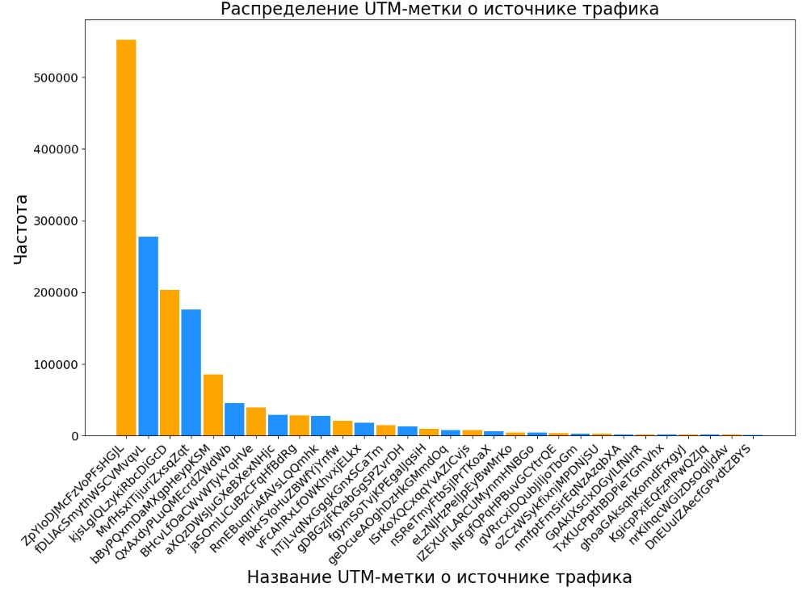
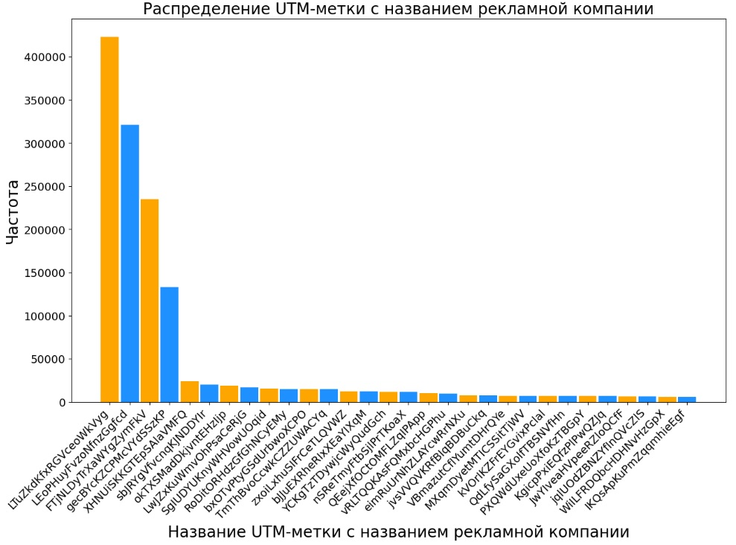
Распределение ключевых атрибутов:
UTM-метки об источнике трафика распределены неравномерно, более 33% представлено одним классом, еще 4 значения встречаются примерно в 18%, 12,5%, 11,5% и 6% случаев. Остальные значения встречаются менее чем в 3% случаев. Каждому ресурсу, в основном, соответствует 1 канал рекламы и одна метка utm-adcontent (239 из 280).
UTM-метки с названием рекламной компании распределены неравномерно, более 25% представлено одним классом, еще 4 значения встречаются примерно в 20%, 15%, 9% и примерно 4% случаев. Остальные значения встречаются менее чем в 2% случаев. В 204 кампаниях участвовал только 1 ресурс, в одной из кампаний участвовало 226 ресурсов, в остальных 13 и менее.

Slide 8
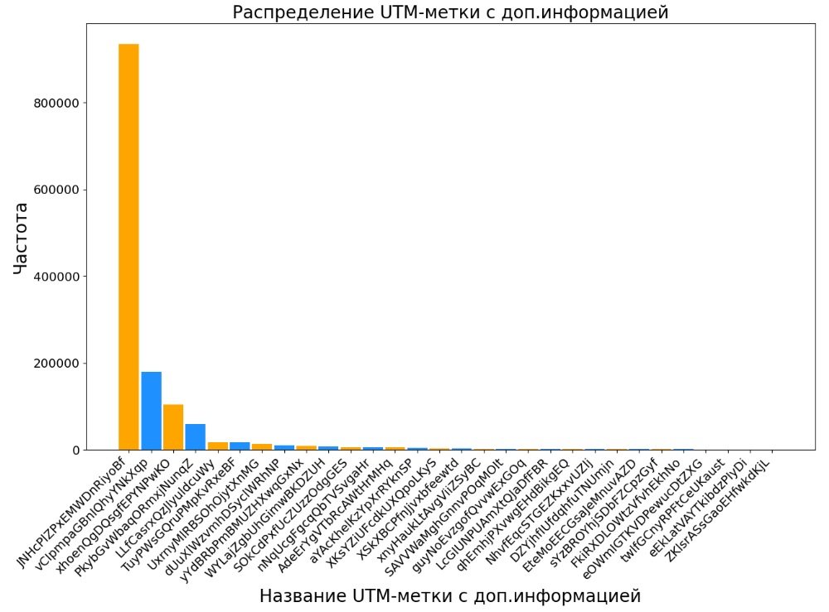
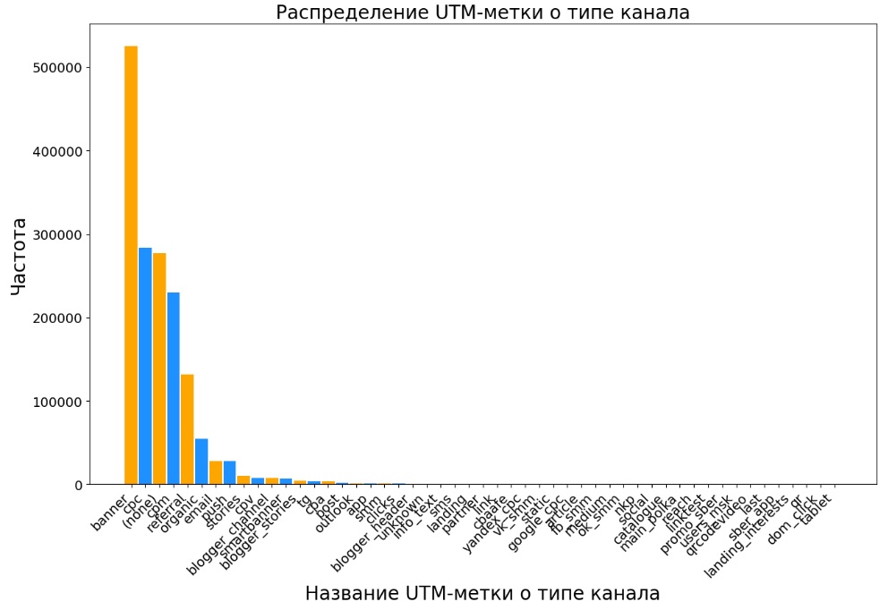
Распределение ключевых атрибутов:
UTM-метки с доп.информацией распределены неравномерно, более 60% представлено одним классом, еще 4 значения встречаются в 12,5%, 7,5%, 7,5% и примерно 4% случаев. Остальные значения встречаются в 1% случаев и менее. В основном одно значение utm-adcontent соответствует utm-source, в редких и единичных случаях 245, 185, 56, 35, 21 и менее.
UTM-метки о типе канала также распределены неравномерно, более 33% представлено одним классом, еще 7 значения встречаются примерно в 18%, 17.5%, 15%, 7,5%, 4% и 4% случаев. Остальные значения встречаются в 1% и менее случаев. В основном 1 канал соответствует 1 ресурсу, некоторые каналы есть у нескольких ресурсов(7, 21, 22 источника трафика).

Slide 9
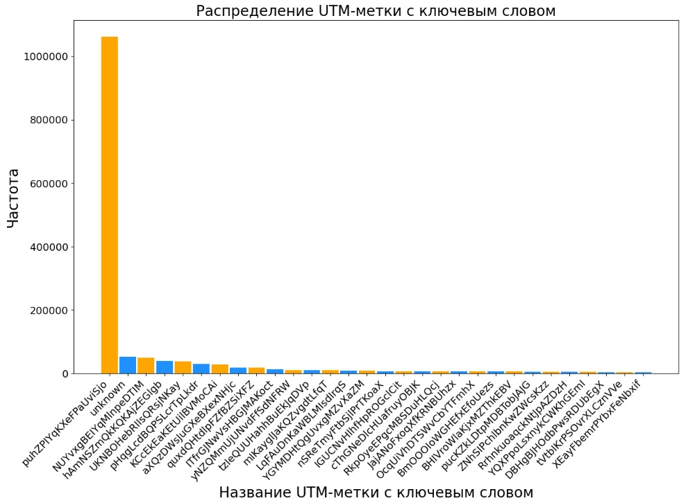
Распределение ключевых атрибутов:
UTM-метки с ключевым словом распределены неравномерно, около 3/4 представлены одним значением. Остальные значения встречаются в 2,5% случаев и менее (в разрезе отдельных значений). UTM-метки с ключевым словом появились с 22.09.21г. Вероятнее всего, ранее эти необязательные метки не были настроены и корректным будет восстановить их модой для соответствующей группы utm_source+utm_campaing+ +utm_medium.

Slide 10
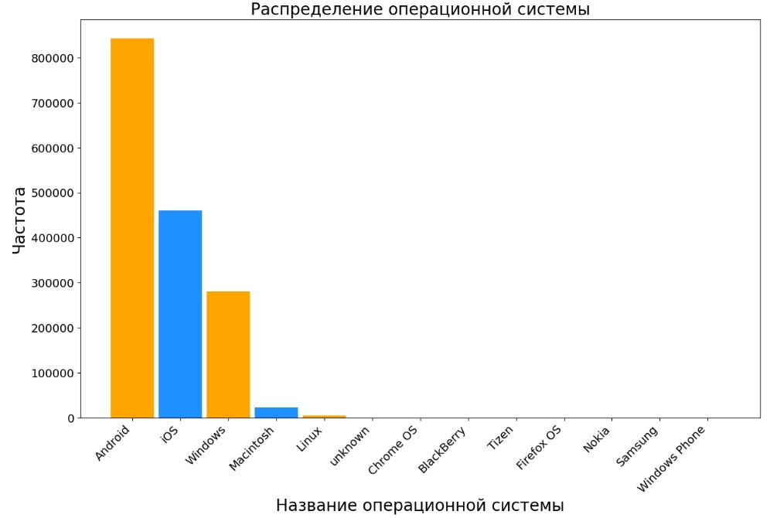
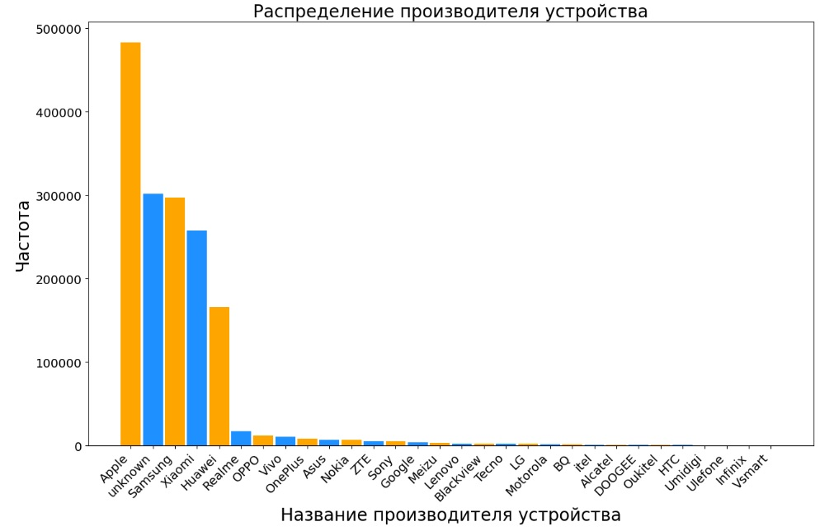
Распределение ключевых атрибутов:
Операционная система представлена 4 основными: Android, iOS, Windows, Macintoch. Другие встречаются менее чем в 1% случаев.
Для определенной категории устройства и бренда характерна единственная операционная система, поэтому корректно восстановление данных об операционной системе модой для соответствующей группы “категория+бренд”.
Бренды устройства распределены неравномерно, более 30% представлено одним производителем, еще 4 встречаются примерно в 18,5%, 18,5%, 16% и 11% случаев. Остальные значения встречаются менее чем в 1% случаев. Восстановление пропущенных значений выполнено аналогично по известной операционной системе.

Slide 11
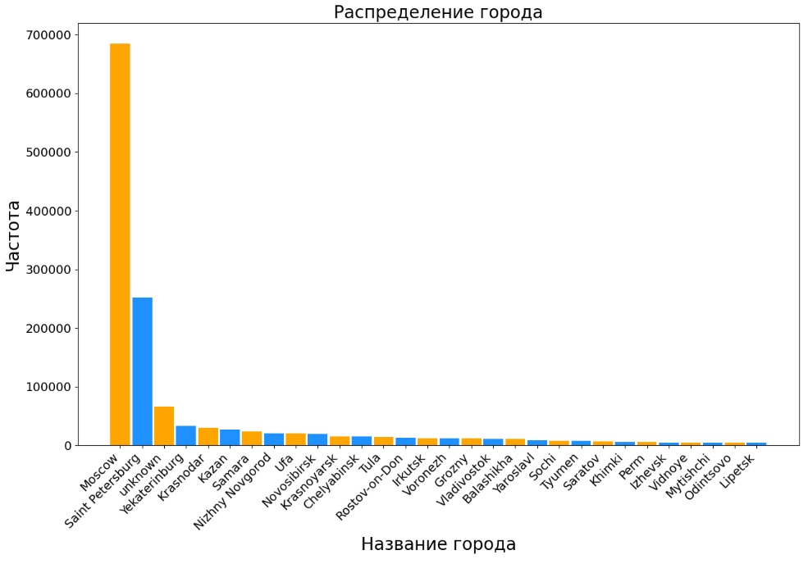
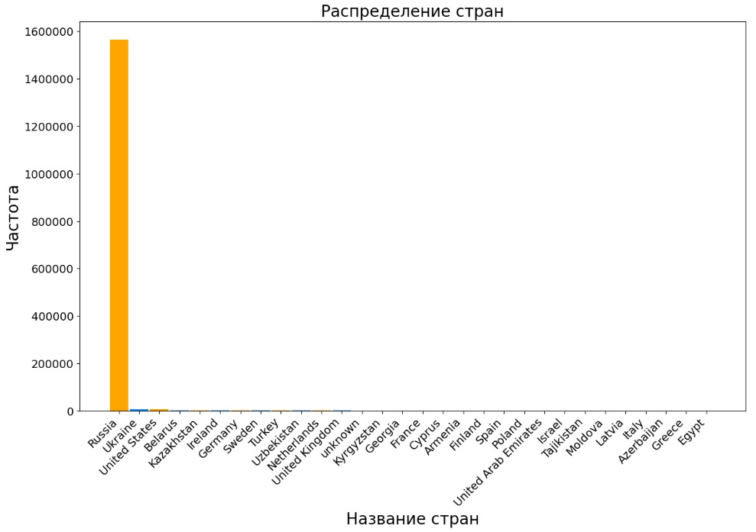
Распределение ключевых атрибутов:
Около 42% клиентов находятся в Москве, 15,5 - в Санкт-Петербурге, для 4,5% город не определен. Остальные города представлены 2% и менее клиентов.
Для модели возможно более важным окажется близость к городам присутствия или принадлежность определенной области и региону. Эта гипотеза будет проверена позже с помощью API и сервиса GeoNames.
Как другие признаки, страны местонахождения посетителей распределены неравномерно, что логично. 97% клиентов из России. Остальные страны представлены менее 1% клиентов.

Slide 12
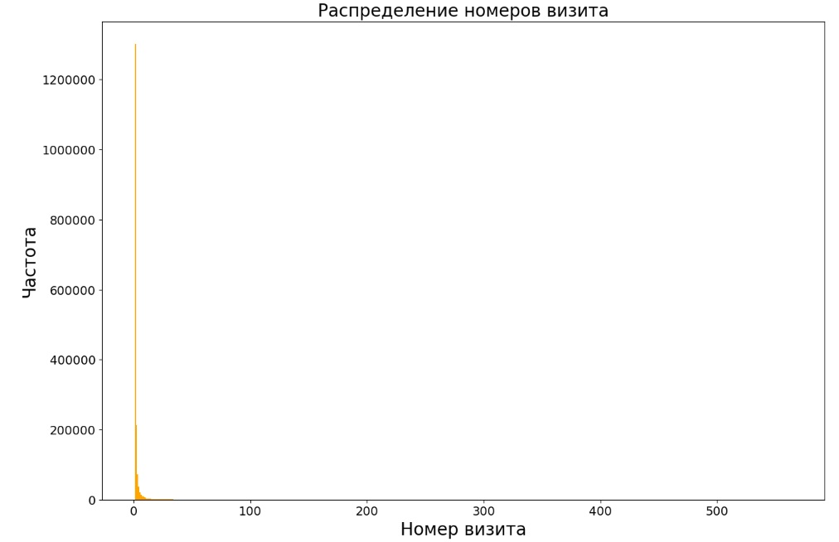
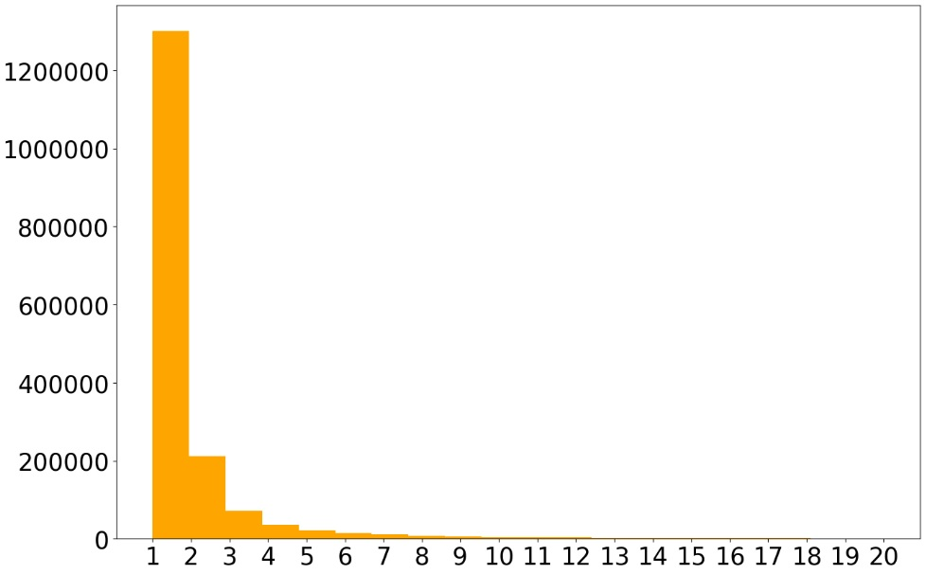
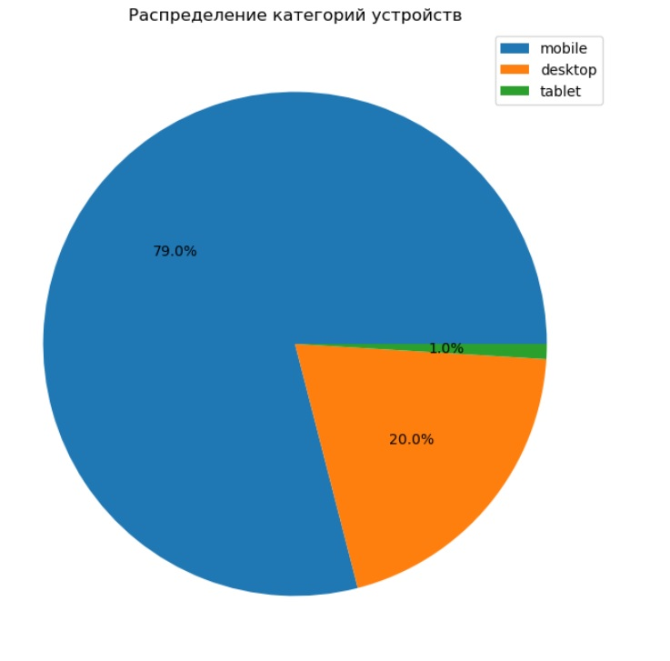
Распределение ключевых атрибутов:
Большинство посетителей совершают только один визит на сайт. 97% посетителей делают не более 37 посещений сайта, но отдельные посетители совершили и более 500 визитов (максимум 564).
Все устройства представлены 3-мя категориями, распределение устройств по категориям отражено на круговой диаграмме

Slide 13
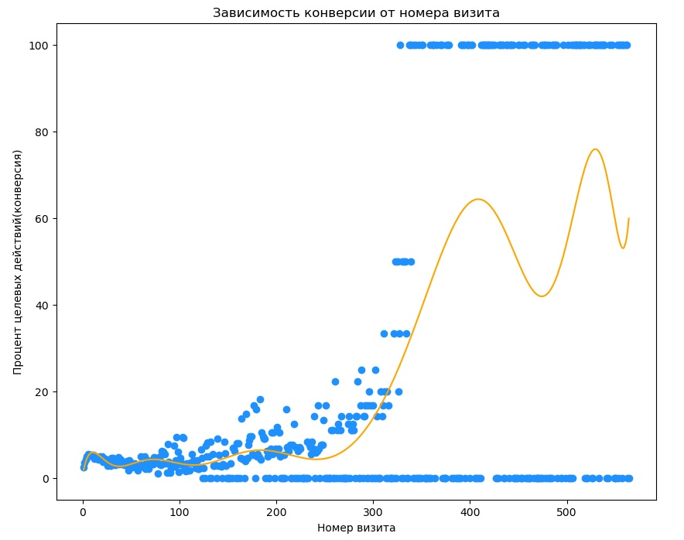
Основные зависимости:

Slide 14
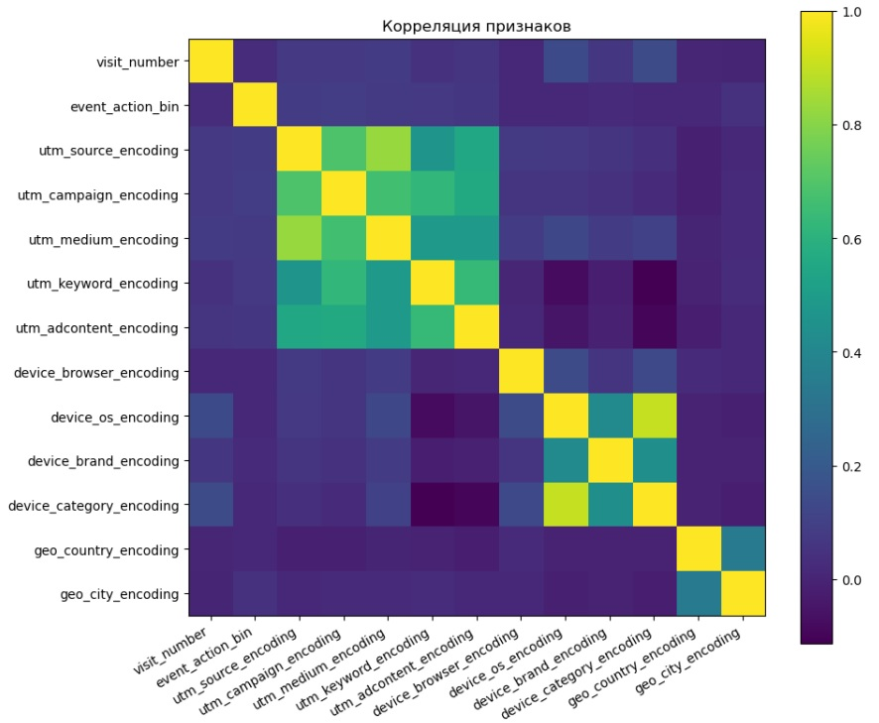
Тепловая карта корреляции признаков:

Slide 15
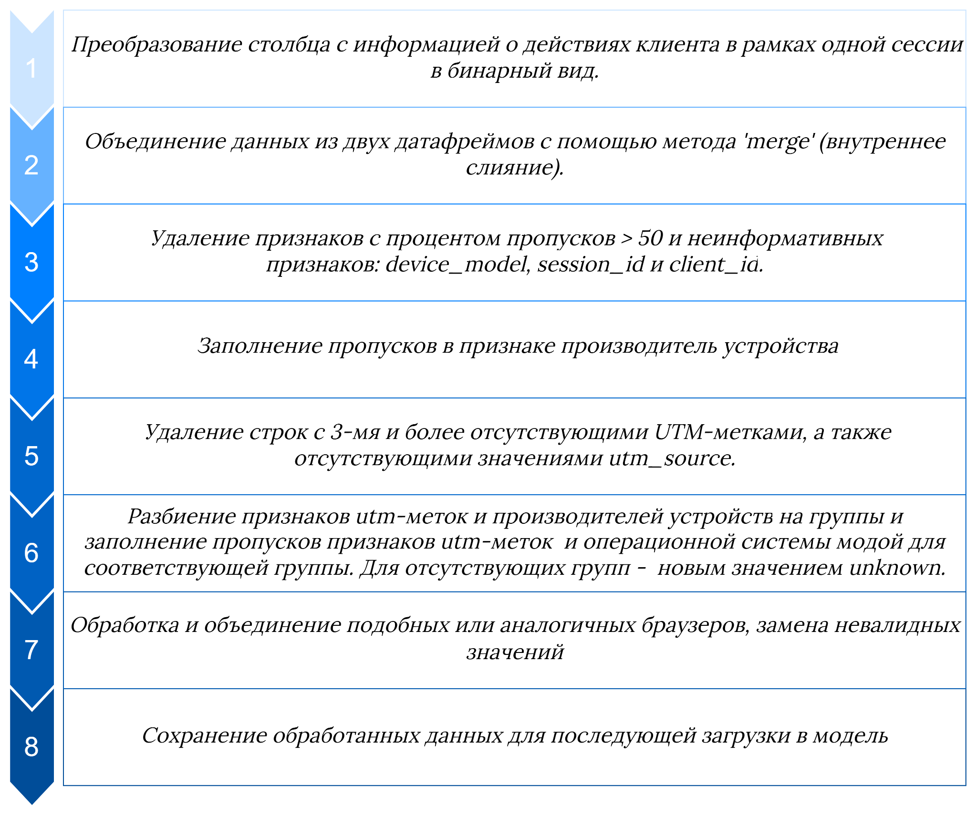
Преобразование данных:

Slide 16
Feature engineering:
Генерация признаков на основе размера экрана устройства и номера посещения ресурса пользователем с помощью логарифмической функции
Генерация признаков на основе даты и времени: месяц, день недели, час визита и количество дней, прошедших со старта проекта.
Признак на основе комбинации UTM-метки рекламной компании и порядкового номера месяца.
Генерация признака “категория бренда устройства” на основе данных топ премиальных производителей устройств в 2021 г.
Признак на основе геокодирования координат города посетителя и дистанции от мегаполисов - Москвы и Санкт-Петербурга.
Комбинирование (конъюнкция) UTM-меток с другими признаками - характеристиками устройств и геоданными.

Slide 17

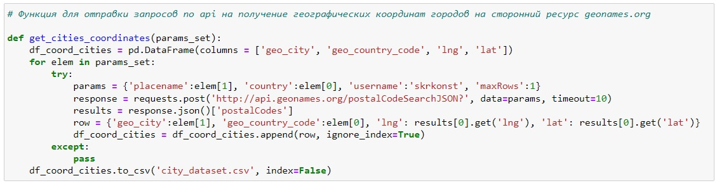
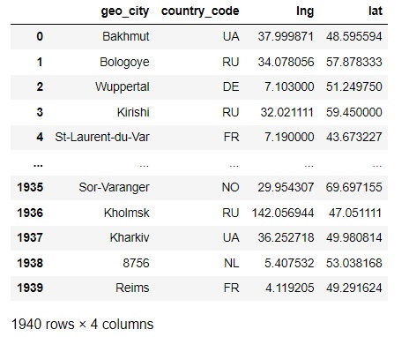
Признак на основе геокодирования координат города посетителя и дистанции от мегаполисов - Москвы и Санкт-Петербурга

Slide 18
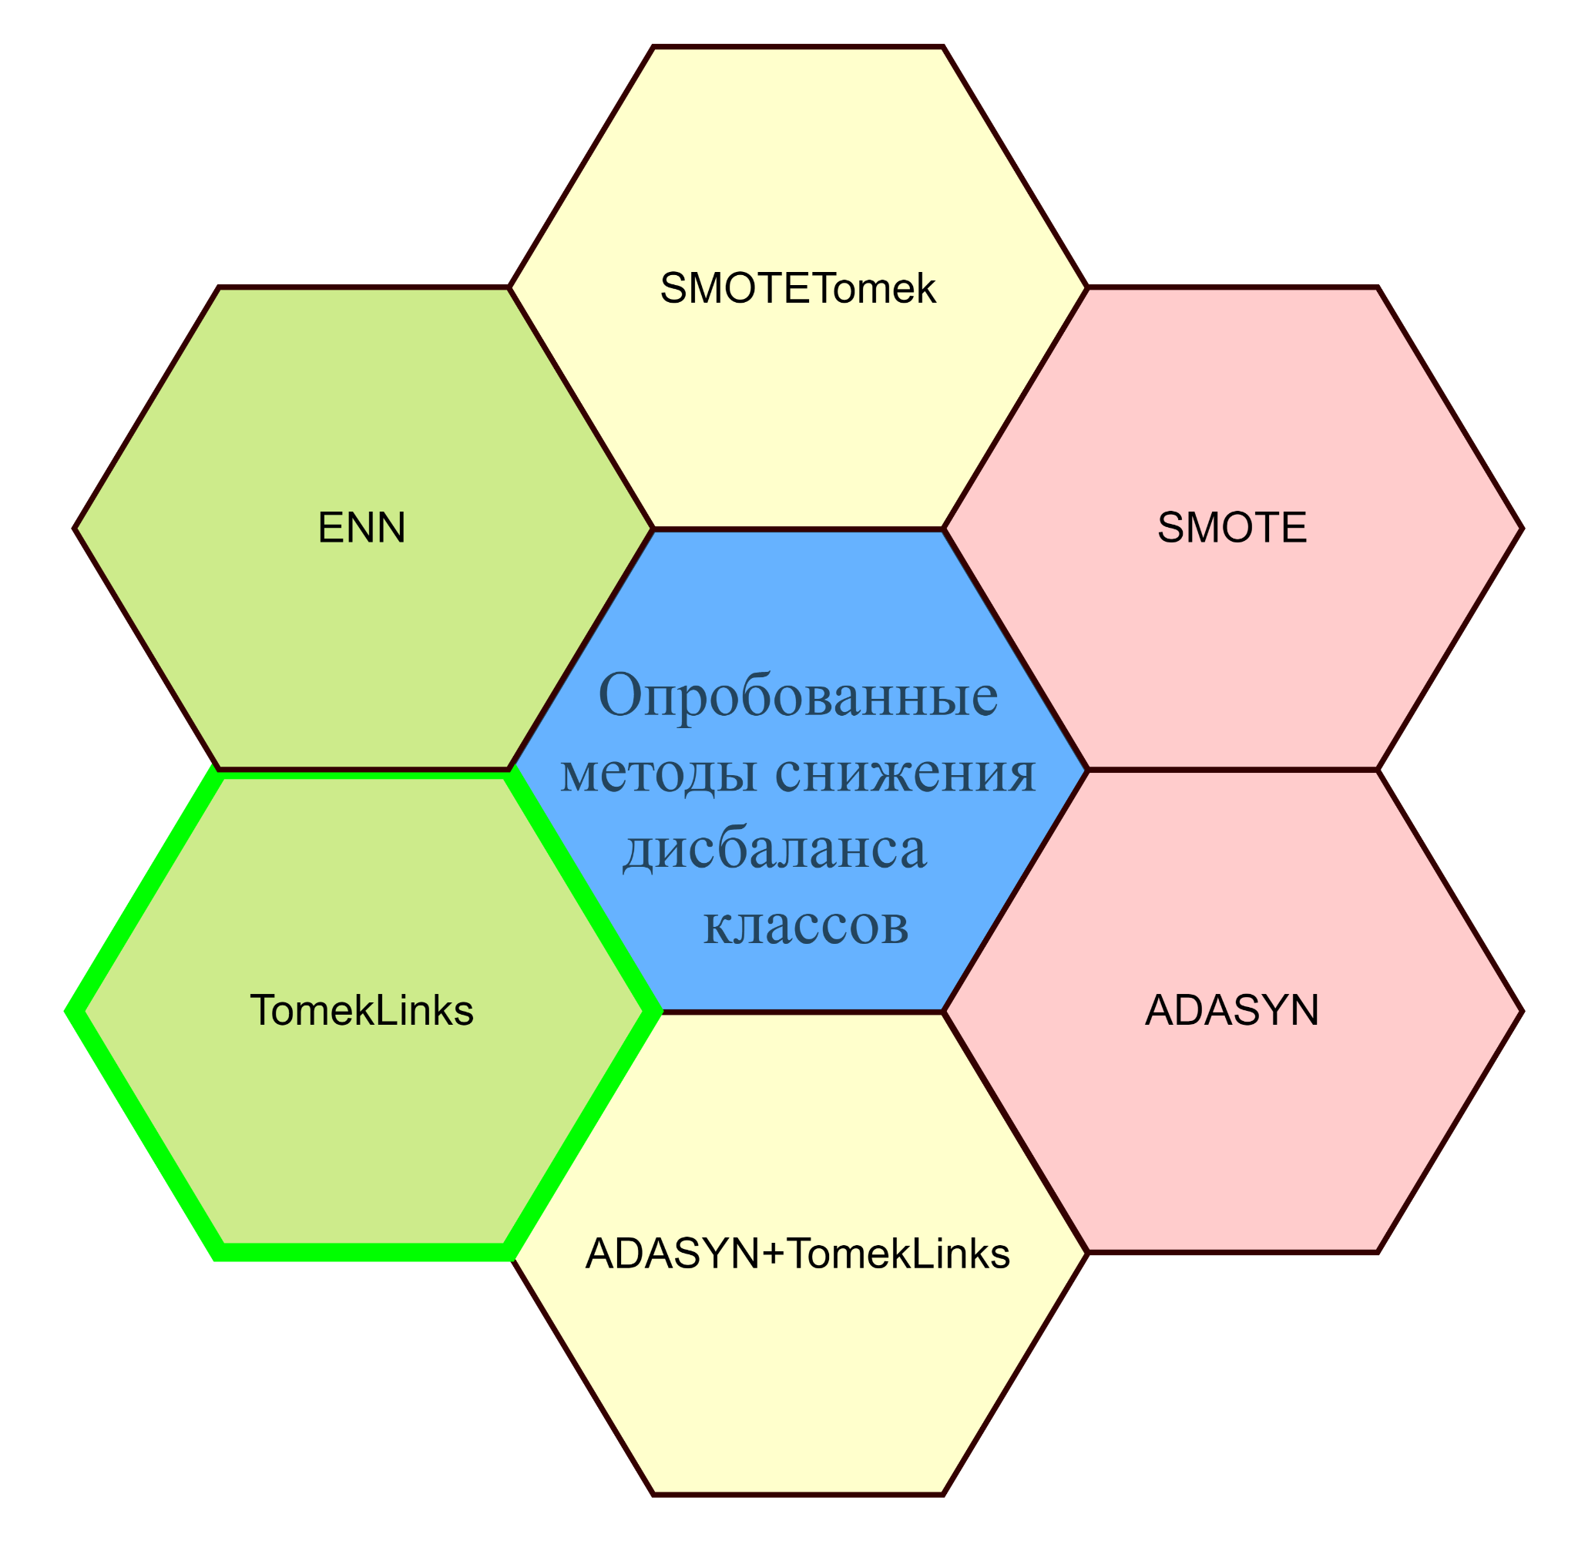

Проблема дисбаланса классов:
Для снижения влияния дисбаланса классов целевой переменной и повышения значения метрик были протестированы несколько вариантов undersampling и oversampling методов и их комбинации из библиотеки imblearn.
В финальной модели применен оптимальный с точки зрения метрики ROC_AUC и ресурсо- затратности (времени выполнения) алгоритм TomekLinks.
Алгоритм реализован путем совместного использования pipeline из библиотек scikit learn и imbalanced learn в связи с невозможностью одновременного использования методов fit_resample и fit_transform.
N_{major_class_deleted} ≈ 1.4 %
Δ_{ROC_AUC_score} = 0, 01

Slide 19

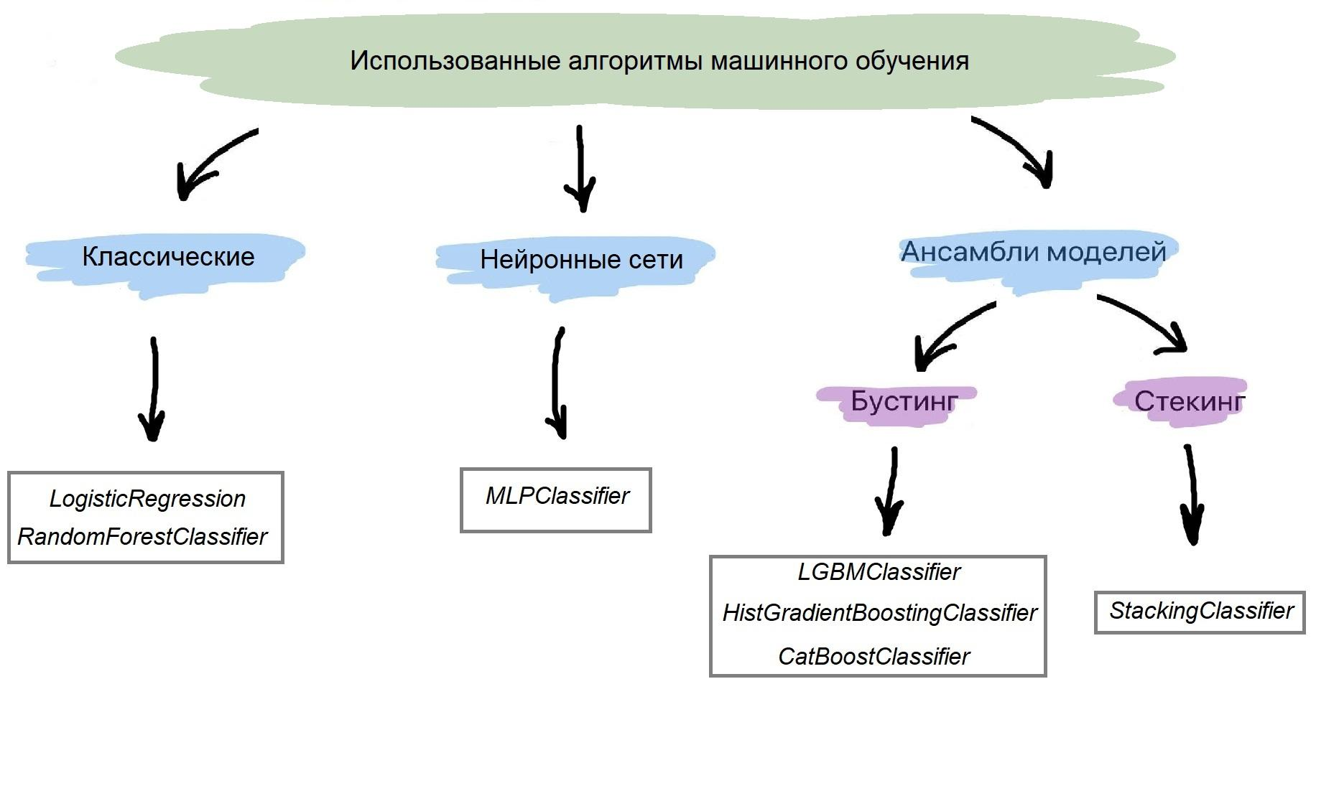

Slide 20
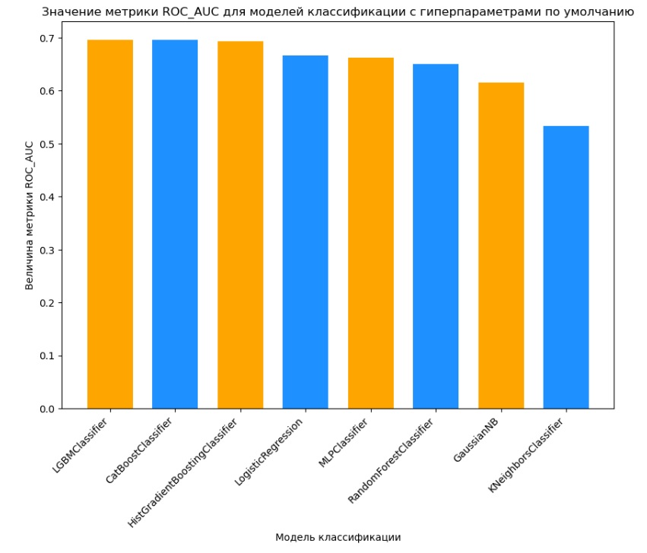
Первоначальная оценка и выбор классификаторов:
Для первоначальной оценки величины метрики выбрано 8 моделей классификаторов, которые были обучены на выборке 100000 строк датасета.
Результат первоначальной оценки по метрике ROC_AUC_score:
Для обучения и теста на всем датасете взяты 6 моделей с лучшими значениями метрики ROC_AUC: CatBoostClassifier, RandomForestClassifier, MLPClassifier, HistGradientBoostingClassifier, LogisticRegression, LGBMClassifier

Slide 21

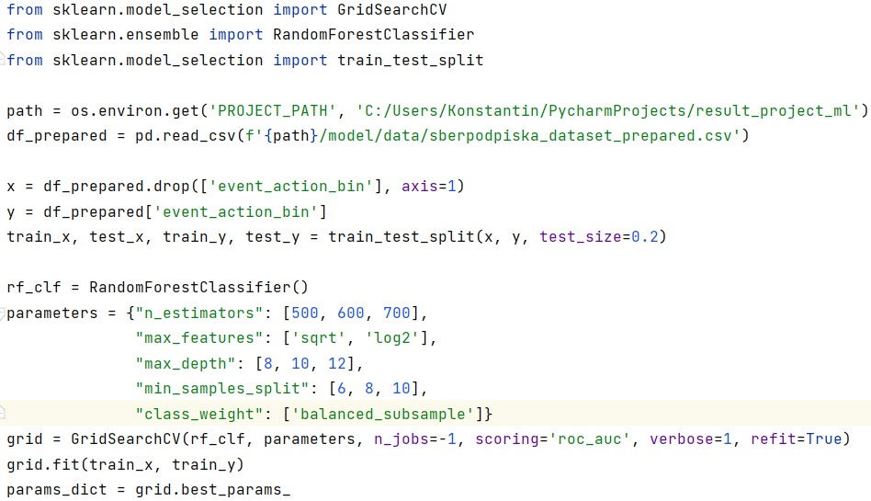
Подбор гиперпараметров моделей:
Подбор гиперпараметров моделей выполнен с помощью GridSearchCV из библиотеки sklearn.
Дополнительно подобраны веса для классов целевой переменной с целью повышения метрик на датасете с несбалансированными классами.
Фрагмент кода для подбора гиперпараметров для случайного леса:

Slide 22
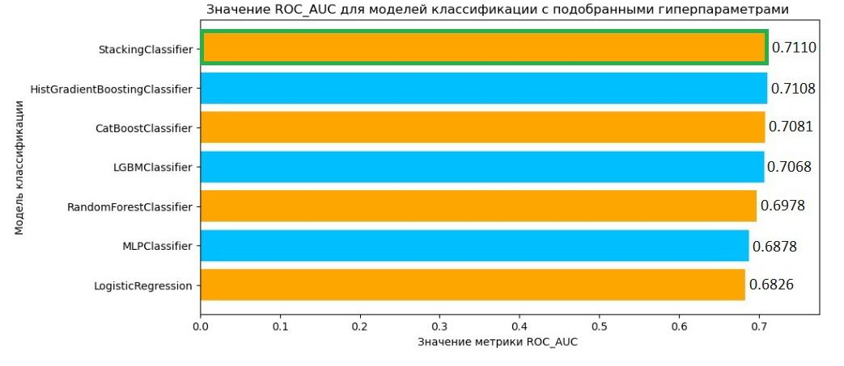
Выбор лучшей модели:
Лучшая модель по метрике ROC_AUC_score - StackingClassifier с базовыми оценщиками LogisticRegression, HistGradientBoostingClassifier, LGBMClassifier и мета-оценщиком RandomForestClassifier с установленным гиперпараметром весов классов {0: .5, 1: 13}.

Slide 23
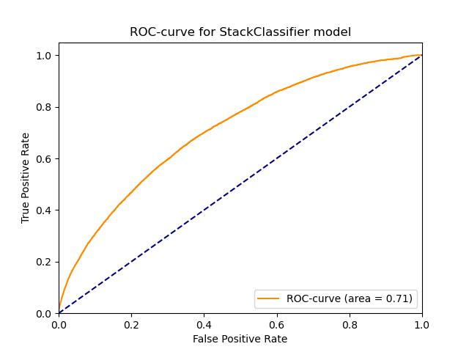
Значения метрик для лучшей модели StackClassifier:
ROC_AUC_score = 0.711
 | precision | recall | f1-score
0 | 0.98 | 0.77 | 0.86
1 | 0.06 | 0.52 | 0.11
accuracy |  |  | 0.76
weighted avg | 0.96 | 0.76 | 0.84
 | Класс 0/ negative (pred_label) | Класс 1/ positive (pred_label)
Класс 0/ negative (true_label) | 239519 | 73540
Класс 1/ positive (true_label) | 4435 | 4761

Slide 24
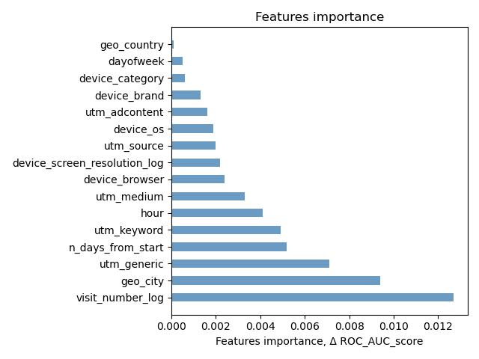
Feature importance:
Значимость итоговых фичей в доле ROC_AUC лучшей модели StackClassifier изображены на диаграмме:

